Slide 1
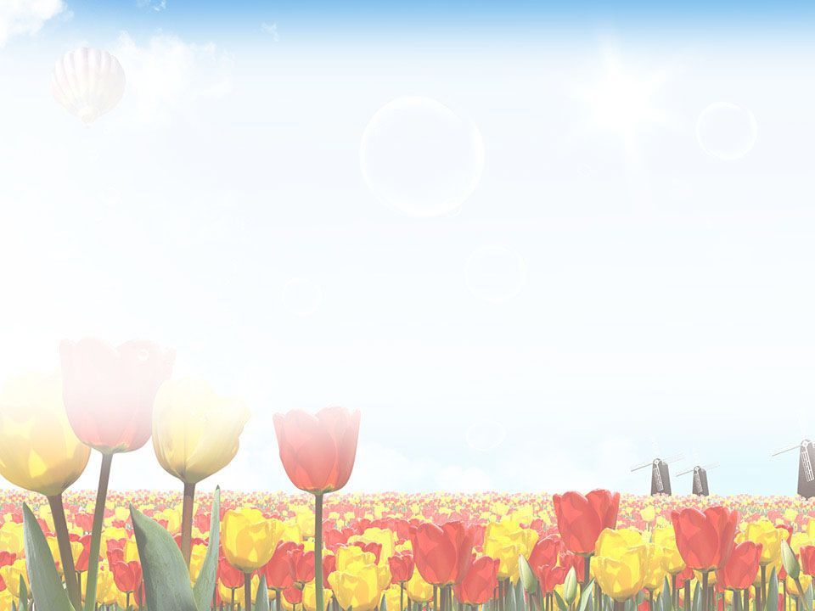
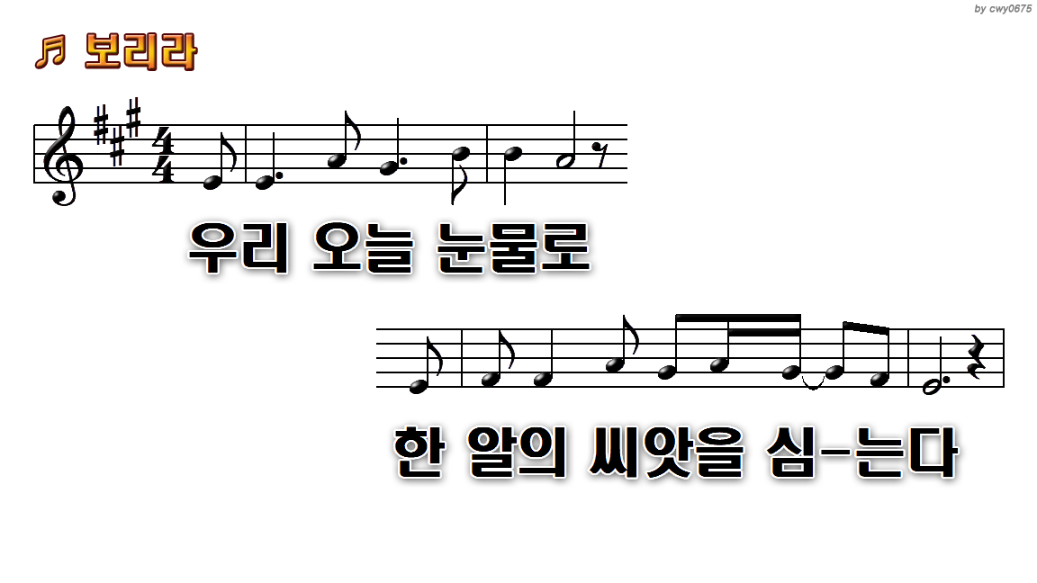
1.우리 오늘 눈물로 한 알의
3.우리 함께 땀 흘려 소망의
5.그날에 우리 보리라
7.오래 황폐하였던 이 땅

Slide 2
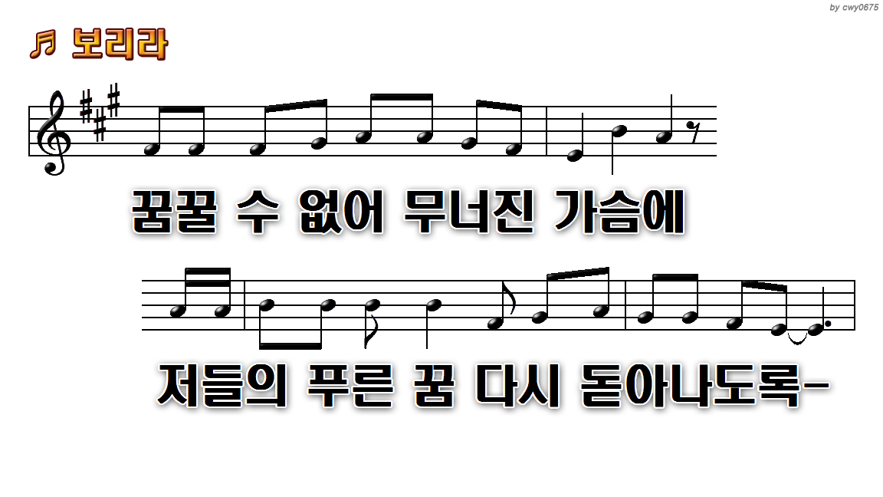
1.우리 오늘 눈물로 한 알의
3.우리 함께 땀 흘려 소망의
5.그날에 우리 보리라
7.오래 황폐하였던 이 땅

Slide 3
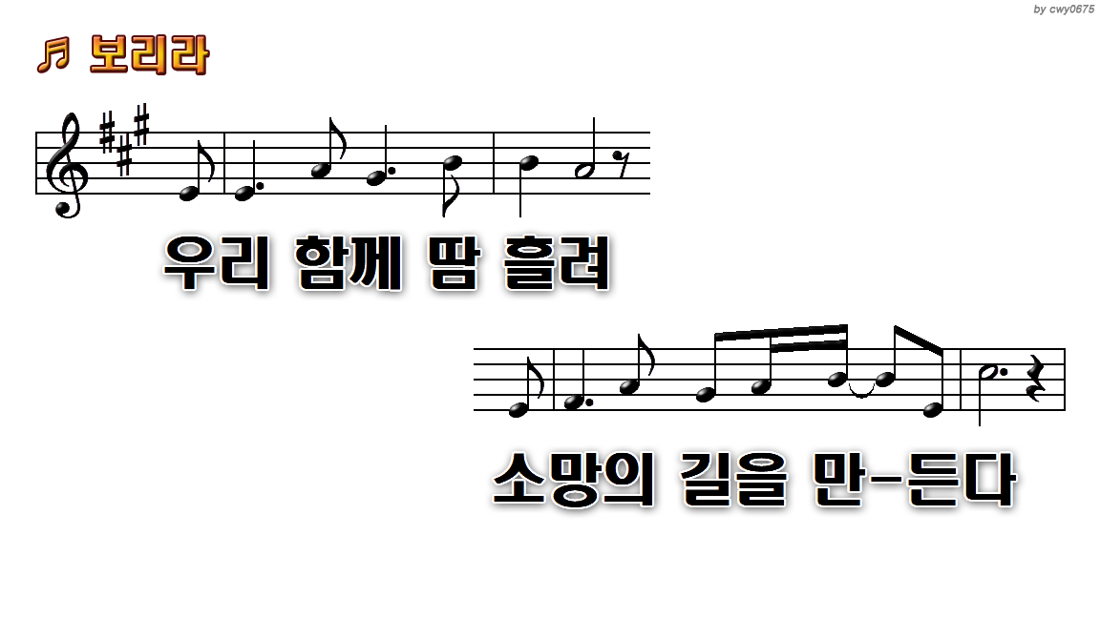
1.우리 오늘 눈물로 한 알의
3.우리 함께 땀 흘려 소망의
5.그날에 우리 보리라
7.오래 황폐하였던 이 땅

Slide 4
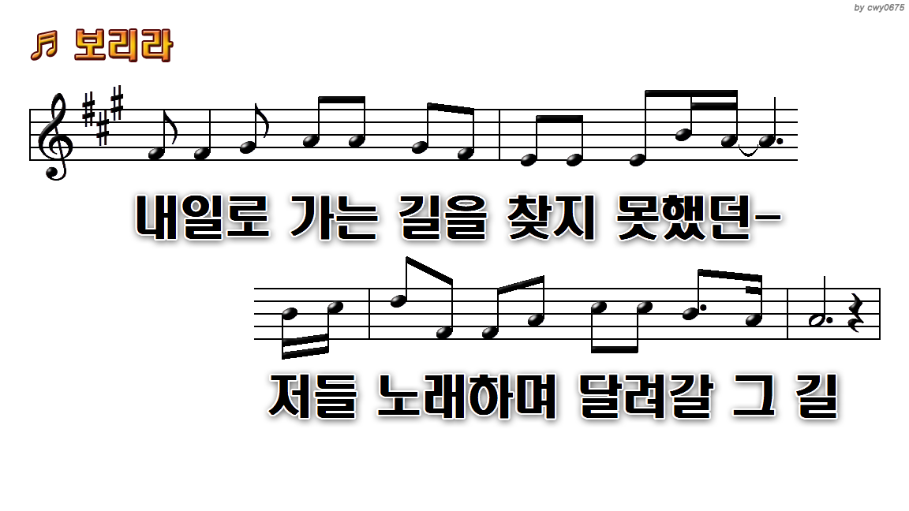
1.우리 오늘 눈물로 한 알의
3.우리 함께 땀 흘려 소망의
5.그날에 우리 보리라
7.오래 황폐하였던 이 땅

Slide 5
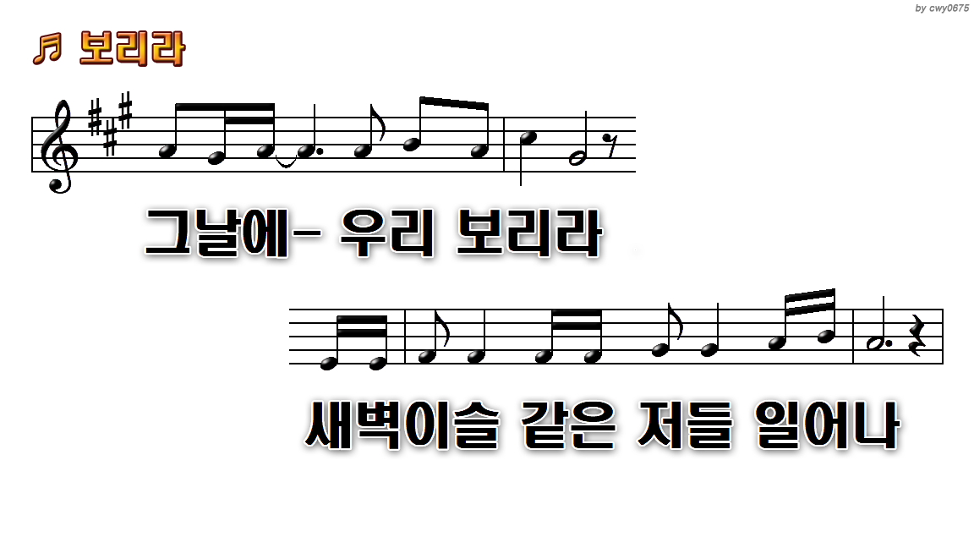
1.우리 오늘 눈물로 한 알의
3.우리 함께 땀 흘려 소망의
5.그날에 우리 보리라
7.오래 황폐하였던 이 땅

Slide 6
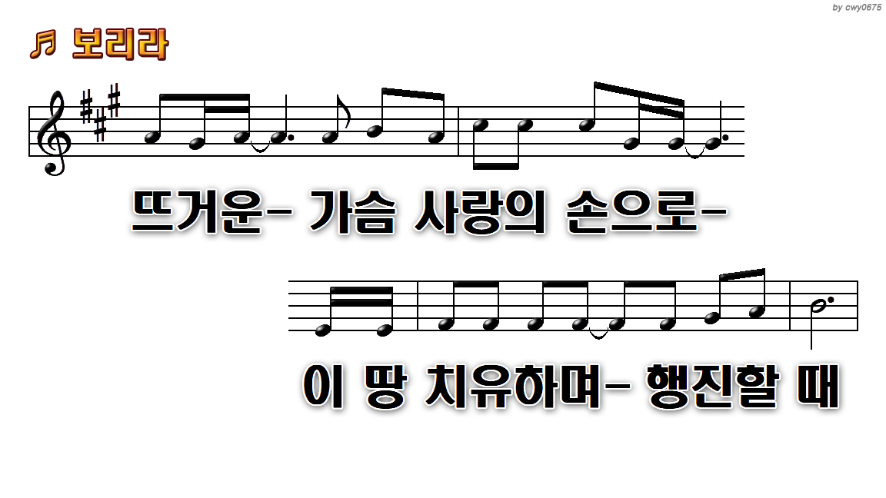
1.우리 오늘 눈물로 한 알의
3.우리 함께 땀 흘려 소망의
5.그날에 우리 보리라
7.오래 황폐하였던 이 땅

Slide 7
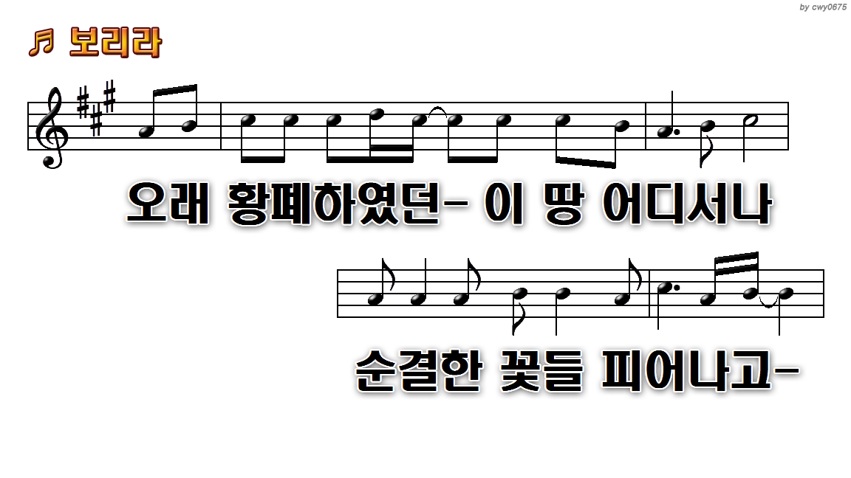
1.우리 오늘 눈물로 한 알의
3.우리 함께 땀 흘려 소망의
5.그날에 우리 보리라
7.오래 황폐하였던 이 땅

Slide 8
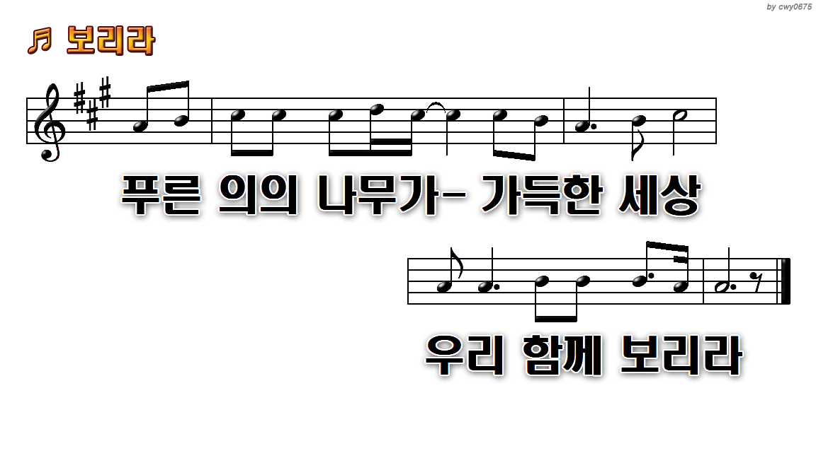
1.우리 오늘 눈물로 한 알의
3.우리 함께 땀 흘려 소망의
5.그날에 우리 보리라
7.오래 황폐하였던 이 땅

